Slide 1
차수
▸하나의 릴레이션에서 속성의 전체 개수
카디널리티
▸릴레이션의 두 속성 간의 관계를 나타내는 개념
▸하나의 릴레이션에서 투플의 전체 개수
카디널리티의 유형
▸일대일 : 두 릴레이션의 한 투플이 다른 릴레이션의 한 투플과만 매핑
▸일대다 : 한 릴레이션에서의 한 투플이 다른 리레이션의 여러 투플과 매핑
▸다대다 : 한 릴레이션의 여러 투플이 다른 릴레이션의 여러 투플과 매핑

Slide 2
차수 & 카디널리티 분석
Age | Attrition | BusinessTravel | … | YearsSinceLastPromotion | YearsWithCurrManager
41 | Yes | Travel_Rarely | … | 0 | 5
49 | No | Travel_Frequently | … | 1 | 7
… | … | … | … | … | …
49 | No | Travel_Frequently | … | 0 | 8
34 | No | Travel_Rarely | … | 1 | 2
<릴레이션의 차수는 35, 카디널리티는 1471>

Slide 3
속성 분석
Age : 직원들의 나이를 의미
Attrition : 직원들의 퇴직 유무를 의미
BusinessTravel : 직장에서의 출장 빈도를 의미
DailyRate : 하루 일당으로 일하는 동안 사원이 받는 일당을 의미
Department : 직원이 속해 있는 부서를 의미
DistanceFromHome : 직원의 집에서부터 직장까지의 거리를 의미
Education : 해당 직원의 교육 수준을 의미
EducationField : 직원의 교육 수준과 관련된 분야를 의미
EmployeeCount : 해당 직원이 속해 있는 회사 내의 직원 수를 의미
EmployeeSatisfaction : 직원의 만족도를 의미
Gender : 직원의 성별을 의미
HourlyRate : 하루 동안 일한 시간에 대한 급여를 의미
JobInvolvement : 직원이 자신이 일에 대해 얼마나 참여하고 전념하는지에 대한 측정 항목
JobLevel : 조직 내 직원의 직급을 의미
JobRole : 조직 내에서 담당하는 직무의 역할을 의미
JobSatisfaction : 직원이 가지는 직무 만족도를 나타내는 지표

Slide 4
속성 분석
MaritalStatus : 직원의 혼인 상태를 의미
MonthlyIncome : 직원이 한 달 동안 받는 총 급여를 의미
MonthlyRate : 직원이 근무한 달의 월급여를 의미
NumCompaniesWorked : 해당 직원이 근무한 회사의 수를 의미
OverTime : 직원이 초과 근무를 하는지 여부
PercentSalaryHike : 직원의 연봉 인상 비율을 의미
PerformanceRating : 직원의 성과 등급을 의미
RelationSatisfaction : 직원들이 조직 내에서 유지하는 관계에 대한 만족도를 의미
StockOptionLevel : 직원이 현재 가지고 있는 주식 옵션의 수준을 의미
TotalWorkingYears : 직원이 근무한 총 기간을 의미
TrainingTimesLast : 직원이 지난 해 동안 참석한 교육과정 수를 의미
WorkLifeBalance : 직원이 일과 생활 간 균형을 유지하는 능력을 의미
YearsAtCompany : 직원이 현재 근무하고 있는 회사에서 일한 연차를 의미
YearsInCurrentRole : 직원이 현재 직무에서 근무한 기간을 의미
YearsSinceLastPromotion : 직원이 마지막으로 승진한 후 몇 년이 지났는지를 의미
YearsWithCurrManager : 현재 매니저와 함께 일한 연도 수를 의미

Slide 5
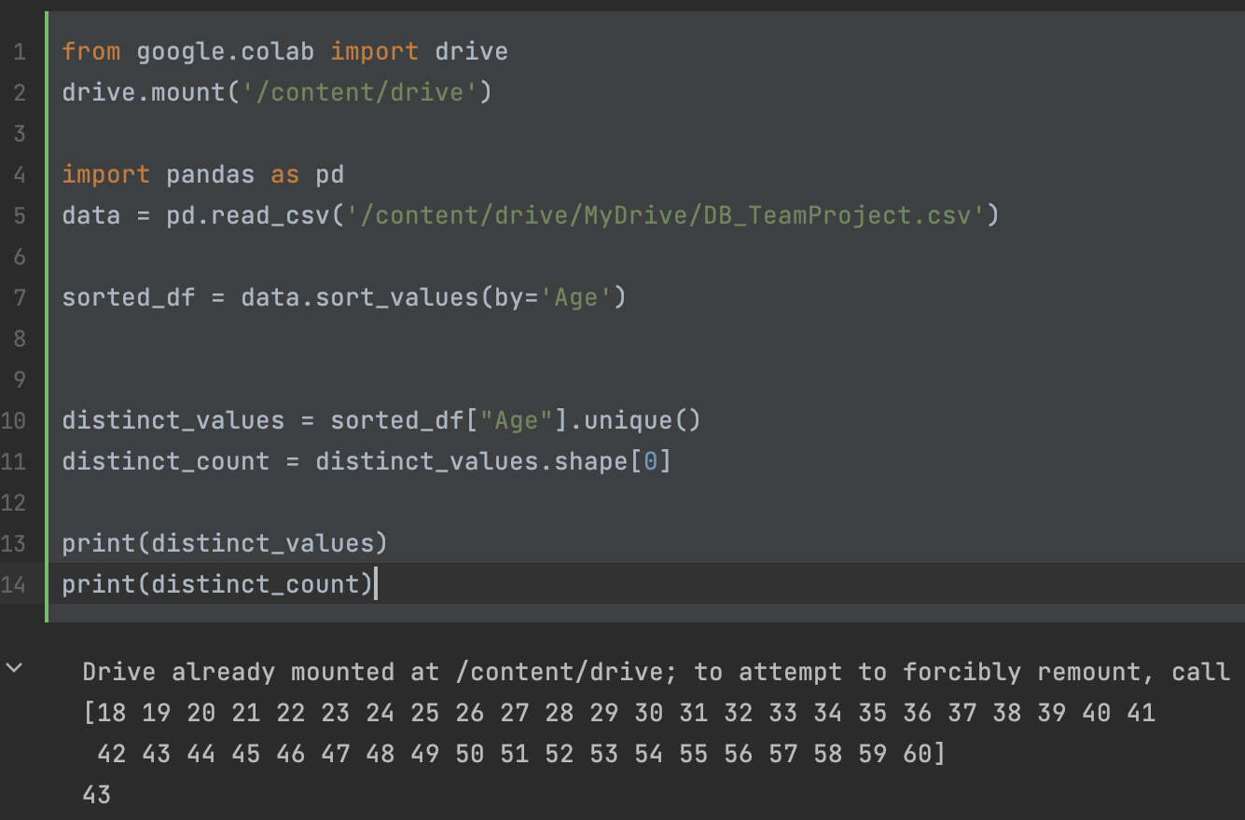
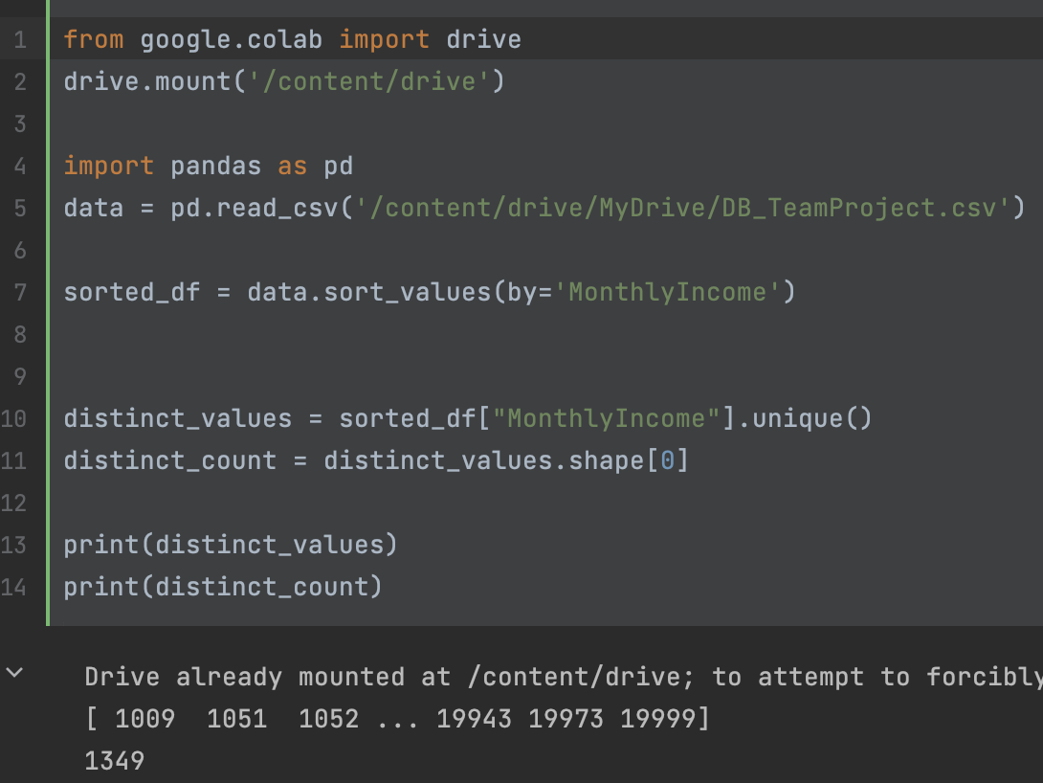
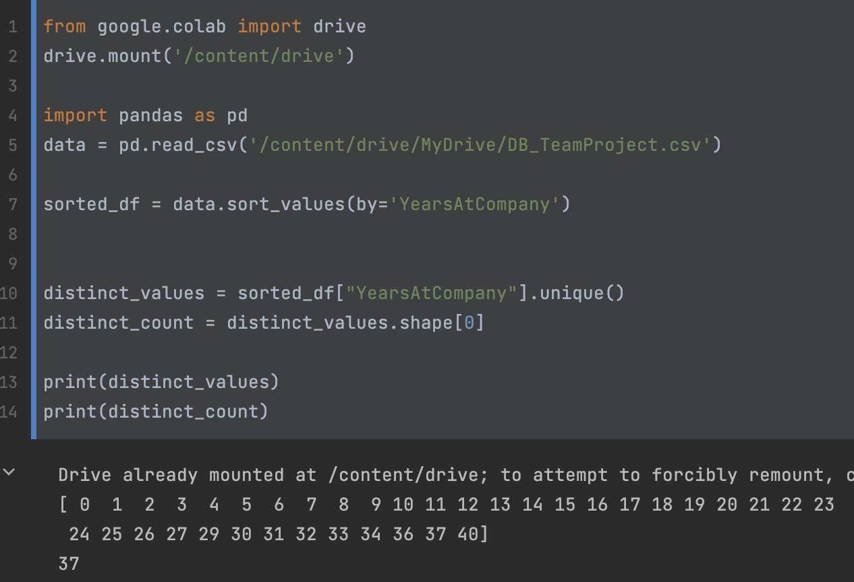
카디널리티
중복도가 ‘낮으면’ 카디널리티가 ‘높다’고 표현한다.
중복도가 ‘높으면’ 카디널리티가 ‘낮다’고 표현한다.
Sort함수를 사용하여 각 속성을 정렬해주었다.
Unique함수를 사용하여 각 속성의 중복된 값을 제거하고 distinct 값을 확인하였다.
<Age(나이) distinct 값은 43개>
<MonthlyIncome distinct 값은 1349개>
<YearsAtCompany distinct값은 37개>
✓ 이를 통해 각 속성마다 적절한 중복도가 존재함을 알 수 있다.

